Slide 1
AVALIAÇÃO ECONÔMICA DA PEC 45
E A DESONERAÇÃO DA FOLHA DE PAGAMENTOS
Luigi Nese
19 de Setembro de 2023

Slide 2
A importância do setor de serviços

Slide 3
DISTRIBUIÇÃO DAS ATVIDADES ECONÔMICAS
Produto Interno Bruto, distribuição por ramos de atividade econômica, Brasil, 2020
Fonte: IBGE. (*) Inclui educação e saúde públicas; (**) Inclui os serviços privados de educação e saúde.

Slide 4
DISTRIBUIÇÃO DAS PESSOAS OCUPADAS
Pessoal ocupado na média do ano
em pessoas, Brasil, 2020
Fonte: IBGE. (*) Inclui educação e saúde públicas; (**) Inclui os serviços privados de educação e saúde. (***) Inclui trabalhadores sem carteira, empregados por conta própria, empresários e aprendizes.

Slide 5
DISTRIBUIÇÃO DO EMPREGO COM CARTEIRA
Empregados com carteira assinada
na média do ano, em pessoas, Brasil, 2020
Fonte: IBGE. (*) Inclui educação e saúde públicas; (**) Inclui os serviços privados de educação e saúde.

Slide 6
DISTRIBUIÇÃO DA CARGA TRIBUTÁRIA
Arrecadação de impostos por setor de atividade
total no ano, em R$ milhões, Brasil, 2020
Fonte: IBGE. (*) Inclui educação e saúde públicas; (**) Inclui os serviços privados de educação e saúde.

Slide 7
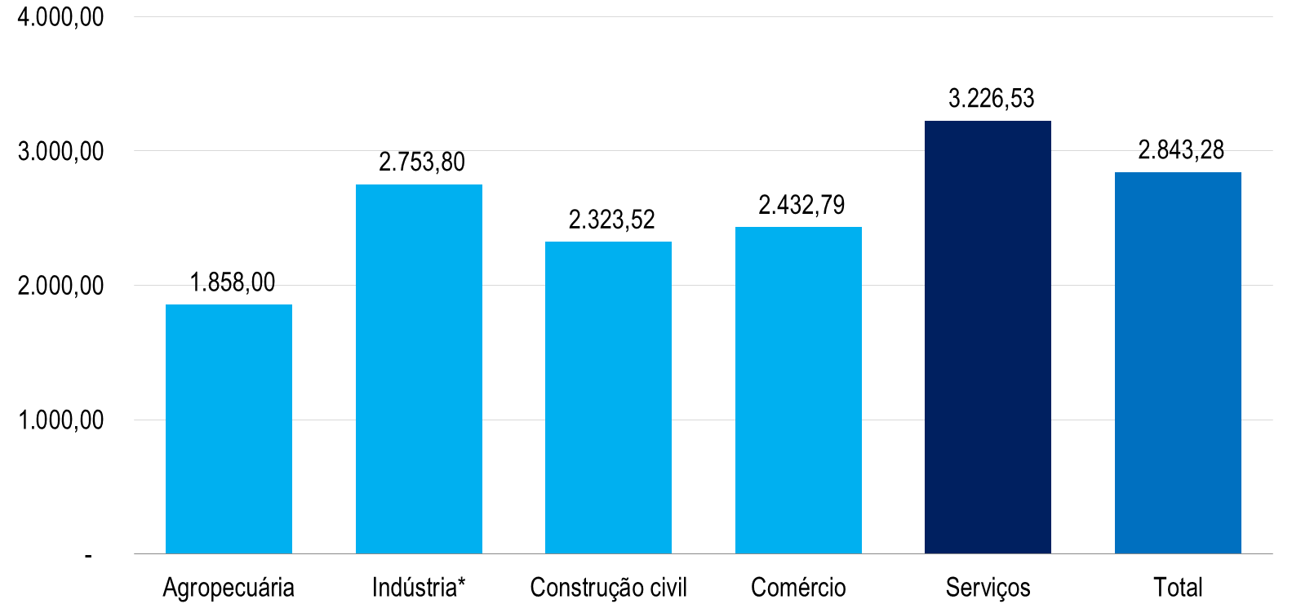
NÍVEIS DE REMUNERAÇÃO DO TRABALHO
Remuneração média por setor de atividade,
R$ mensais, a preços de 2° Trimestre de 2023
Fonte: IBGE. (*) inclui a indústria extrativa mineral.

Slide 8
A proposta do IVA que avançou na Câmara dos Deputados

Slide 9
PROPOSTA DE REFORMA – 2023/07
Extinção dos seguintes impostos: IPI, PIS/COFINS, ICMS, ISS e CIDE-Combustíveis
Criação do Imposto sobre Valor Adicionado (IVA dual): a Contribuição sobre Bens e Serviços (CBS), englobando os tributos federais, e o Imposto sobre Bens e Serviços (IBS), com os impostos estaduais e municipais
Criação do imposto sobre bens e serviços de vício (fumo, bebidas e jogos)
Base contribuição exclui governo, atividades sem fins lucrativos, produção para o autoconsumo e ganhos financeiros

Slide 10
PROPOSTA DE REFORMA – 2023/07
Três alíquotas: padrão, reduzida de 50% e isentos
  Alíquotas reduzidas: transporte público, saúde privada, educação privada, produtos agropecuários, cesta básica, atividades artísticas e culturais, parte dos medicamentos
  Estão isentos: parte dos medicamentos, Prouni e produtor rural pessoa física
  Exceções: Zona franca de Manaus e Simples mantém suas regras atuais
  Regimes específicos: imóveis, serviços financeiros, seguros, cooperativas, combustíveis e lubrificantes, planos de saúde
Transição: de 2026 a 2032

Slide 11
ESTIMATIVA DA ALÍQUOTA NECESSÁRIA

Slide 12
CÁLCULO DO IMPOSTO: alíquota de 21,8%

Slide 13
SETORES
QUE GANHAM
TRANSFERÊNCIA DA CARGA TRIBUTÁRIA
(REDUÇÕES OU AUMENTO DE CARGA - % SOBRE FATURAMENTO)
SETORES
QUE PERDEM
  Calçados e couro (-3,0%)
  Produtos de madeira (-3,8%)
  Vestuário (-2,7%)
  Produtos de limpeza e higiene pessoal (-9,8%)
  Indústria automobilística (-20,3%)
  Energia elétrica (-10,2%)
  Telecomunicações (-12,2%)
  Setor financeiro (-4,6%)
  Pecuária (+1,4%)
  Minerais não metálicos (+7,4%)
  Saneamento (+8,1%)
  Construção civil (+7,3%)
  Tecnologia da Informação (+6,7%)
  Serviços profissionais (+7,5%)
  Atividades de vigilância (+9,3%)
  Eventos(+3,7%)
  Academias (+3,8%)

Slide 14
ESTIMATIVAS DE IMPACTOS
Aumento do PIB de apenas 0,5% (R$ 30 bilhões)
Aumento de 0,3% no emprego com abertura de mais de 361 mil postos de trabalho
Aumento de 0,66% na inflação devido ao reposicionamento de preços

Slide 15
IMPACTOS NO SETOR DE SERVIÇOS DE TI*
Carga tributária: o aumento da carga tributária do setor de serviços de TI será de 125%!
Preços: impacto de 6,8% nos preços dos serviços
Demanda: a demanda pelos serviços de tecnologia da informação deve cair 2,5%
PIB: a renda (salários e lucros) deve cair 4,4% após a reforma
Empregos: o setor deve fechar mais de 68 mil postos de trabalho
(*) não inclui telecomunicações e mantendo a atual política de desoneração com base na Contribuição Previdenciária sobre Receita Bruta, que hoje tem alíquota entre 2,5% e 2,0% no setor de TI

Slide 16
IMPACTOS NO SETOR DE SERVIÇOS DE ENGENHARIA
Carga tributária: o aumento da carga tributária do setor de serviços de engenharia será de 238%!
Preços: impacto de 7,6% nos preços dos serviços
Demanda: a demanda pelos serviços de engenharia deve cair 0,9%
PIB: a renda (salários e lucros) deve cair 2,3% após a reforma
Empregos: o setor deve fechar mais de 5,5 mil postos de trabalho

Slide 17
IMPACTOS NO SETOR DE SERVIÇOS PROFISSIONAIS
Carga tributária: o aumento da carga tributária do setor de serviços profissionais será de 121%!
Preços: impacto de 5,4% nos preços dos serviços
Demanda: a demanda pelos serviços profissionais deve cair 0,6%
PIB: a renda (salários e lucros) deve cair 0,9% após a reforma
Empregos: o setor deve fechar mais de 22,1 mil postos de trabalho

Slide 18
IMPACTOS NO SETOR DE SEGURANÇA PRIVADA
Carga tributária: o aumento da carga tributária do setor de serviços de segurança privada será de 299%!
Preços: impacto de 9,4% nos preços dos serviços
Demanda: a demanda pelos serviços de segurança privada deve cair 1,6%
PIB: a renda (salários e lucros) deve cair 2,1% após a reforma
Empregos: o setor deve fechar mais de 18,8 mil postos de trabalho

Slide 19
IMPACTOS NO SETOR DE EVENTOS
Carga tributária: o aumento da carga tributária do setor de serviços de eventos será de 68%!
Preços: impacto de 3,7% nos preços dos serviços
Demanda: a demanda pelos serviços de eventos deve cair 0,4%
PIB: a renda (salários e lucros) deve cair 1,2% após a reforma
Empregos: o setor deve fechar mais de 8,4 mil postos de trabalho

Slide 20
IMPACTOS NO SETOR DE ACADEMIAS DE CONDICIONAMENTO
Carga tributária: o aumento da carga tributária do setor de academias de condicionamento será de 114%!
Preços: impacto de 7,4% nos preços dos serviços
Demanda: a demanda por academias deve cair 1,6%
PIB: a renda (salários e lucros) deve cair 2,1% após a reforma
Empregos: o setor deve fechar mais de 18,8 mil postos de trabalho

Slide 21
A proposta da desoneração
da folha de pagamentos

Slide 22
DESONERAÇÃO DA FOLHA
A proposta compreende:
zerar a contribuição patronal para todas as empresas do país, sejam elas contribuintes do GPS, da contribuição sobre faturamento bruto ou do Simples Nacional;
reduzir a contribuição dos trabalhadores, que passaria a variar entre 4,5% e 11,0%, de acordo com a faixa salarial de cada empregado;
zerar a contribuição ao INCRA e o salário educação; e
aplicação de um tributo sobre depósitos à vista nos bancos, o qual é chamado de Contribuição Previdenciária (CP).

Slide 23
ESTIMATIVA DA ALÍQUOTA NECESSÁRIA

Slide 24
ESTIMATIVA DA ALÍQUOTA NECESSÁRIA
Valor da desoneração da folha: R$ 275,723 bilhões
Base de incidência:
  Antiga CPMF corrigida: 38,261 trilhões
  Matriz Insumo-Produto: R$ 37,260 trilhões
Alíquota de CPMF: 0,74% (período pré-pandemia)

Slide 25
CÁLCULO DO IMPOSTO

Slide 26
ESTIMATIVAS DE IMPACTOS
Aumento do PIB de 1,5%
Aumento de 1,7% no emprego com abertura de mais de 1,8 milhão de postos de trabalho
Redução de 0,6% na inflação devido ao reposicionamento de preços

Slide 27
8 VANTAGENS DA DESONERAÇÃO DA FOLHA
1. Fim da sonegação | Com a mudança proposta pela CNS, a sonegação da contribuição ao INSS cairá de forma expressiva. Isso contribui para a sustentabilidade do sistema.
2. Redução do custo Brasil | O custo das empresas irá diminuir, permitindo a redução de preços. Isso contribuirá para uma inflação menor: -0,6% (IGP)
3. Aumento das exportações | Os preços menores significam ganhos de comércio exterior, hoje bastante prejudicado pelos preços elevados no país
4. Aumento da competitividade | Os bens e serviços importados passarão a contribuir para o financiamento da seguridade, aumentando a competitividade das empresas brasileiras

Slide 28
8 VANTAGENS DA DESONERAÇÃO DA FOLHA
5. Aumento dos investimentos | A redução de custos e o aumento de produtividade induzem investimentos na economia brasileira. Além disso, a redução de preços de bens e serviços permitirá a redução do custo do investimento para empresas e famílias
6. Crescimento econômico | O aumento da competitividade, dos investimentos e a redução de preços trazem crescimento econômico e geração de renda para as famílias. Cresce também a arrecadação de impostos para o governo. Aumento do PIB de 1,5% após 18 meses.
7. Aumento do emprego | O crescimento econômico e a redução dos custos da mão de obra incentivam a abertura de novos postos de trabalho. Aumento do emprego de 1,7% após 18 meses.
8. Aumento da formalidade | A redução dos encargos trabalhistas reduz a concorrência desleal e desincentiva a informalidade da mão de obra, com efeito sobre a rotatividade e qualificação profissional

Slide 29
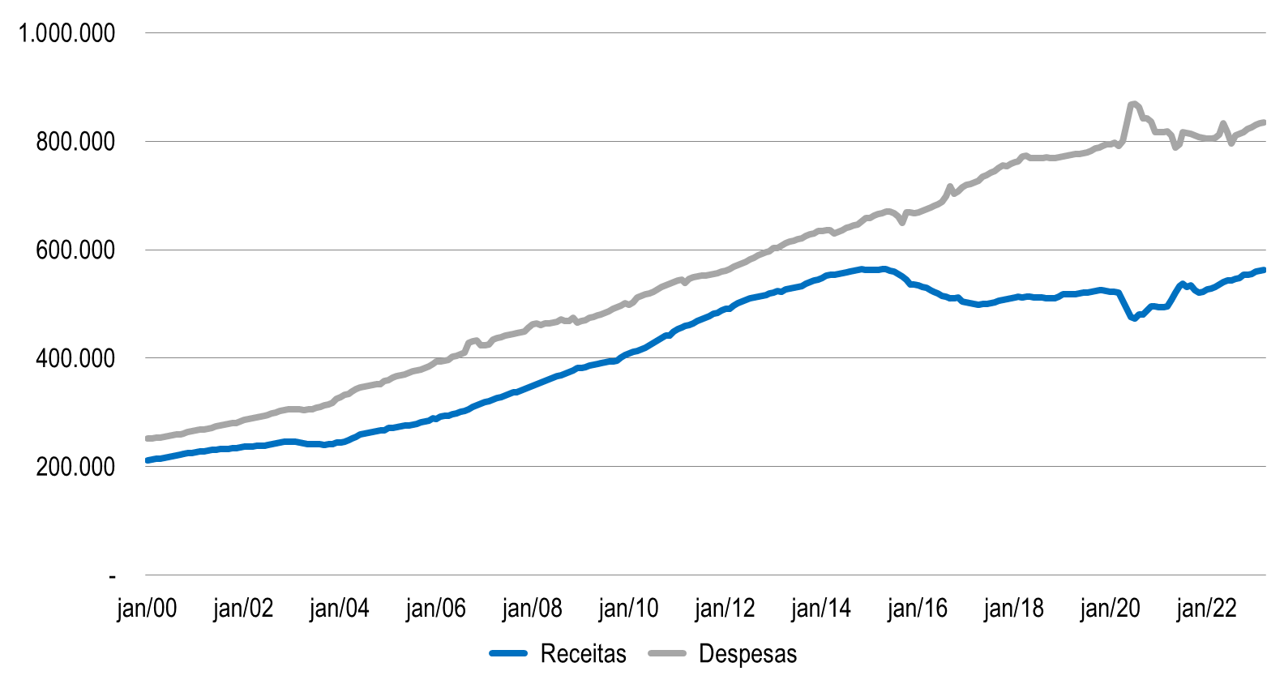
Receitas e despesas do RGPS, em R$ milhões a preços de 2023, acumulado em 12 meses
Déficit acumulado em 12 meses está em R$ 271,4 bilhões
Fonte: Secretaria da Receita Federal.

Slide 30
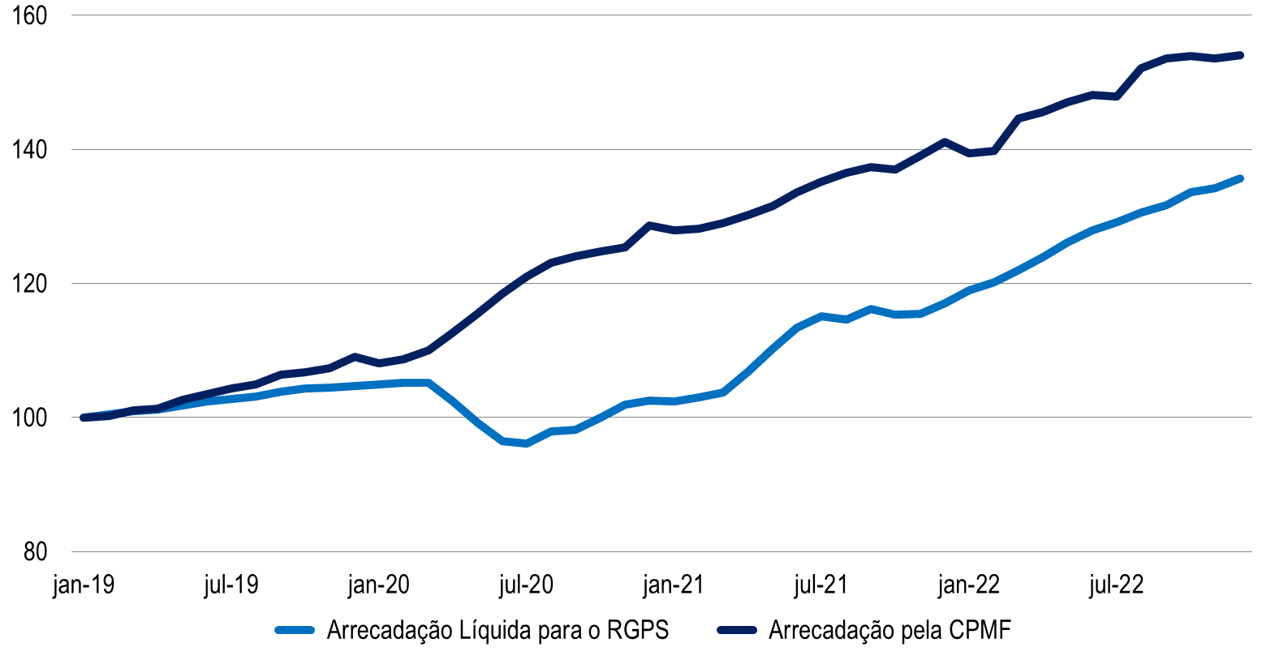
Estimativa de arrecadação anual via CP e arrecadação efetiva, em número índice base janeiro de 2019 = 100, 2019 a 2022
Se em janeiro de 2019 ,o sistema proposto já estivesse em operação, não haveria perdas de arrecadação do INSS durante a crise gerada pela pandemia. O endividamento público teria sido menor.
Fonte: INSS (2022) e CNS.

Slide 31
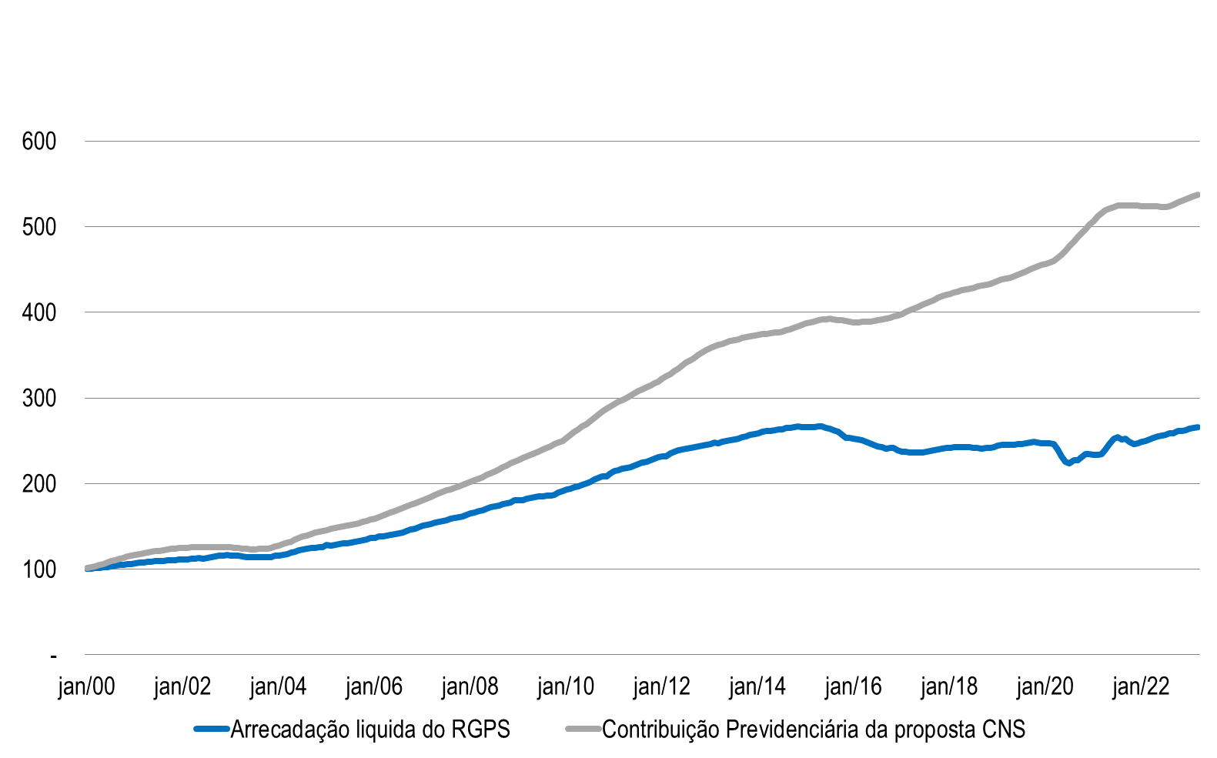
Estimativa de arrecadação anual via CP e arrecadação efetiva, em número índice base janeiro de 2000 = 100, 2000 a 2023
Entre janeiro de 2000 e março de 2023, a arrecadação da previdência cresceu 166,1% em termos reais. O aumento da base de movimentação financeira teve elevação de 437,3%! Se a forma de arrecadar tivesse sido alterada em 2000, hoje teríamos um superávit de R$ 302,6 bilhões!
Benefícios maiores e maior cobertura!
Fonte: Secretaria da Receita Federal e CNS.

Slide 32
Proposta de Emenda Constitucional
Art. 1º O art. 195 passa a ter a seguinte redação:
“Art. 195......................................................................................
V – sobre a movimentação ou transmissão de valores e de créditos e direitos de natureza financeira. ...............
§ 15º O produto da arrecadação da contribuição social de que trata o inciso V destinar-se-á exclusivamente ao financiamento da Previdência Social, vedada qualquer forma de retenção.”
Art. 2º Ficam reduzidas:
  I – para 0% (zero por cento), as alíquotas da contribuição patronal previdenciária para a Seguridade Social, de responsabilidade das pessoas jurídicas, de que tratam os arts. 22, inciso I, e 22-A, inciso I, da Lei nº 8.212, de 24 de julho de 1991, e os arts. 13, inciso VI, e 18, § 5º-A, da Lei Complementar nº 123, de 14 de dezembro de 2006;
  II – de 8% (oito por cento), 9% (nove por cento) e 11% (onze por cento) para, respectivamente, 5% (cinco por cento), 6% (seis por cento) e 8% (oito por cento), as alíquotas incidentes sobre o salário de contribuição, relativas à contribuição social devida pelo trabalhador e demais segurados da previdência social, de que tratam o art. 195, inciso II, da Constituição, e o art. 20 da Lei nº 8.212, de 24 de julho de 1991.
32

Slide 33
Proposta de Emenda Constitucional
Art. 3° Ficam extintas:
  I – a contribuição para o Instituto Nacional da Colonização e Reforma Agrária (INCRA), instituída pela Lei nº 2.613, de 23 de setembro de 1955, com as alterações posteriores; e
  II – a contribuição para o Salário-Educação, prevista nos §§ 5° e 6° do art. 212 desta Constituição, e de que trata a Lei nº 9.766, de 18 de dezembro de 1998, e o art. 15 da Lei nº 9.424, de 24 de dezembro de 1996.
Art. 4º Ficam revogadas as alíneas “a” e “b” do inciso I do caput do art. 195 desta Constituição.
33

Slide 34
Os cenários para TI considerando a PEC 45, o fim da desoneração atual ou a implantação da proposta da CNS

Slide 35
IMPACTOS DA PROPOSTA DE DESONERAÇÃO DA CNS
NO SERVIÇOS DE TI
Carga tributária: redução da carga tributária do setor de serviços de TI de R$ 15,5 bilhões
Preços: impacto de redução de 6,2% nos preços dos serviços
Demanda: a demanda pelos serviços de tecnologia da informação deve crescer 3,3%
PIB: a renda (salários e lucros) deve crescer 4,4% após a reforma
Empregos: o setor deve abrir mais de 26,7 mil postos de trabalho

Slide 36
IMPACTOS DA EXTINÇÃO DA ATUAL
POLÍTICA DE DESONERAÇÃO DA FOLHA
As mudanças são:
Fim do sistema de Contribuição Previdenciária sobre Receita Bruta, que hoje tem alíquota entre 2,5% e 2,0% no setor de TI, e
Retorno da Contribuição Previdenciária (CP), que corresponde a 20% dos salários brutos.
Consequência direta:
Aumento de 90,1% da arrecadação para o INSS, o que representa aumento 2,0% do faturamento do setor em 2020.

Slide 37
IMPACTOS DA EXTINÇÃO DA ATUAL POLÍTICA
DE DESONERAÇÃO DA FOLHA
Carga tributária: aumento da carga tributária do setor de serviços de TI de R$ 5 bilhões
Preços: impacto de aumento de 2,0% nos preços dos serviços de TI
Demanda: a demanda pelos serviços de tecnologia da informação deve cair 1,1%
PIB: a renda (salários e lucros) deve cair 1,4% após a reforma
Empregos: o setor deve fechar mais de 8,7 mil postos de trabalho

Slide 38
IMPACTOS DA EXTINÇÃO DA ATUAL POLÍTICA
DE DESONERAÇÃO DA FOLHA E DA PEC 45
Carga tributária: aumento da carga tributária do setor de serviços de TI de R$ 23,1 bilhões!
Preços: impacto de aumento de 88% nos preços dos serviços de TI
Demanda: a demanda pelos serviços de tecnologia da informação deve cair 3,6%
PIB: a renda (salários e lucros) deve cair 5,8% após essas mudanças
Empregos: o setor deve fechar mais de 75,7 mil postos de trabalho

Slide 39
Presidente
Luigi Nese
Assessoria econômica
Ana Lelia Magnabosco
Fernando Garcia de Freitas
Contato: secretaria @ cnserviços.org.br – tel: (011) 2165-1300

